Slide 1
Tvorba podnikatelských modelů
T2. inovace podnikatelských modelů
T3. vytváření hodnotových inovací
doc. Ing. Jindra Peterková, Ph.D.

Slide 2
OBSAH
1. Inovace podnikatelských modelů
1.1 Vymezení podnikatelského modelu
1.2 Ukázky podnikatelských modelů
2. Volba strategie rudého nebo modrého oceánu
2.1 Důvody realizace modrých oceánů
2.2 Hodnotová inovace
3. Analytické nástroje a systémové rámce strategie modrého oceánu
4. Formulační principy strategie modrého oceánu
5. Realizační principy strategie modrého oceánu

Slide 3
1. Inovace podnikatelských modelů
1.1 Vymezení podnikatelského modelu
Podnikatelský model představuje základní princip, jak firma vytváří
a předává užitnou hodnotu a získává hodnotu v ekonomickém smyslu.
Důvody pro změnu či vznik nového podnikatelského modelu:
příležitost využít novou technologii v novém podnikatelském modelu nebo využít novou technologii na zcela novém trhu,
příležitost uspokojit potřeby velké skupiny zákazníků, kteří jsou zatím vyloučeni z trhu; existující řešení je příliš drahé nebo příliš složité,
příležitost soustředit se na činnost, která prozatím neexistuje,
potřeba reagovat na měnící se bázi konkurence,
potřeba odrazit nápor nízkonákladových konkurentů,
atd.

Slide 4
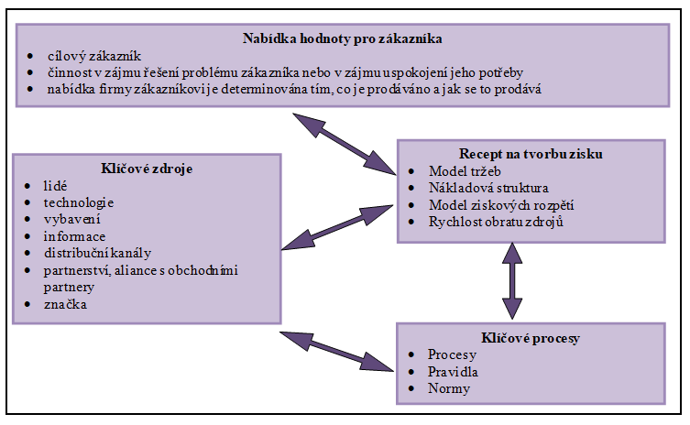
1.2 Ukázky podnikatelských modelů
Podnikatelský model podle Johnsona a kol. (2009) tvoří čtyři prvky vzájemně se ovlivňujících a jako celek vytvářejících a nabízejících hodnotu pro zákazníka.

Slide 5
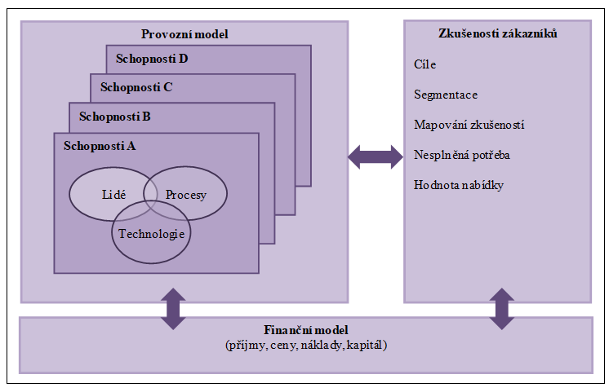
Obdobný pohled na podnikatelský model podává Kaplan (2012). Podnikatelský model pojímá procesně jako příběh o tom, jak podnik vytváří, dodává a zachycuje hodnotu.

Slide 6
2. volba strategie rudého nebo modrého oceánu
Rozdíly mezi rudým a modrým oceánem
Rudé oceány = dnes existující odvětví, známý tržní prostor, hranice odvětví jsou pevně vymezené, známá konkurenční pravidla hry, výrobky se stávají zaměnitelnými, soupeření o větší podíl na existující poptávce, snižují se vyhlídky na zisk a na růst.
Modré oceány = dnes neexistující odvětví, neznámý tržní prostor, vytváření poptávky a příležitostí k vysoce ziskovému růstu, hranice existujících odvětví se rozšiřují, neexistují konkurenční pravidla hry.

Slide 7
Tab. 1 Strategie rudého oceánu versus strategie modrého oceánu
Strategie rudého oceánu | Strategie modrého oceánu
Soutěžte v rámci existujícího tržního prostoru. | Vytvořte svrchovaný tržní prostor.
Porazte konkurenty. | Vyřaďte konkurenty ze hry.
Využijte existující poptávky. | Vytvořte novou poptávku a využijte ji.
Volte mezi hodnotou a náklady. | Prolomte dilema rozhodování mezi hodnotou a náklady.
Uveďte celý systém činností firmy do souladu se strategickou volbou odlišení nebo nízkých nákladů. | Uveďte celý systém činností firmy do souladu se zaměřením na odlišení a nízké náklady.
(Kim a Mauborgne, 2015)

Slide 8
2.1 Důvody realizace modrých oceánů
Zrychlující se tempo technologického rozvoje
Trend směřující ke globalizaci
Růst nabídky není doprovázen růstem poptávky
Stírají se rozdíly mezi výrobky a poskytovanými službami s ohledem na jejich funkční vlastnosti a kvalitu

Slide 9
2.2 Hodnotová inovace
Představuje nový způsob uvažování o strategii i nový způsob její realizace. K hodnotové inovaci dochází tehdy, když firmy uvedou inovaci do souladu s užitnou hodnotou, s cenou a s nákladovým postavením.
Dochází k současnému snižování nákladů a zvyšování hodnoty pro zákazníka.
Hodnota pro zákazníka je určována užitkem a cenou.
Zdrojem hodnoty pro firmu je cena a vlastní nákladová struktura.

Slide 10
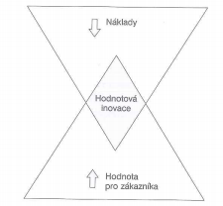
Obr. 1 Hodnotová inovace
(Kim a Mauborgne, 2015)

Slide 11
3. Analytické nástroje a systémové rámce strategie modrého oceánu
Obraz strategie (Strategy canvas)
Analytický systémový rámec vytváření strategie modrého oceánu. Plní dva účely: zachycuje faktory na nichž se v současnosti zakládá konkurenční jednání v odvětví z hlediska výrobků, služeb a dodacích podmínek a to co zákazníkům přinášejí existující konkurenční nabídky.
Základním prvkem obrazu je hodnotová křivka, která je grafickým vyjádřením výkonnosti firmy vzhledem k jednotlivým faktorům, které jsou pro konkurenci v odvětví její působnosti určující.
Vyšší skóre naznačuje, že firma nabízí z hlediska příslušného faktoru zákazníkům více, z čehož plyne, že do toho faktoru také více investuje.

Slide 12
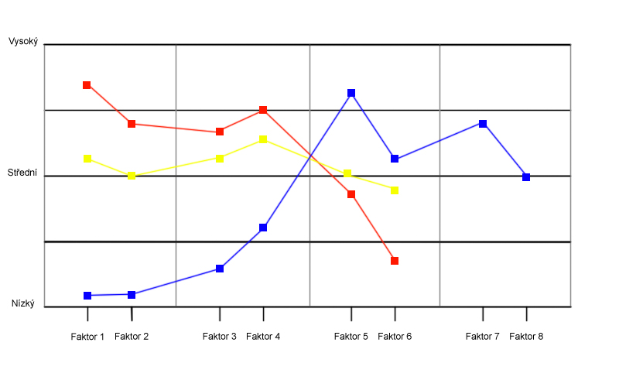
Obr. 2 Obraz strategie
(Kim a Mauborgne, 2015)

Slide 13
Systémový rámec čtyř aktivních opatření (four actions framework)
Umožňuje rekonstruovat skladbu prvků hodnoty pro zákazníka a načrtnout novou hodnotovou křivku.
Základem jsou čtyři klíčové otázky, které testují strategickou logiku odvětví a převládající podnikatelský model:
Které z faktorů, jež jsou v odvětví považovány za samozřejmě dané, by měly být odvrženy?
Které z faktorů by měly být omezeny na výrazně nižší úroveň, než je standard odvětví?
Které z faktorů by měly být pozvednuty na výrazně vyšší úroveň, než je standard odvětví?
Které z faktorů, jež odvětví jako celek nikdy neposkytovalo, by měly být vytvořeny?

Slide 14
Souřadnicová síť odvrhněte – omezte – pozvedněte – vytvořte (eliminate-reduce-raise-create grid)
Jedná se o doplňkový analytický nástroj k systémovému rámci čtyř aktivních opatření.
Vede firmy k položení si čtyř otázek systémového rámce aktivních opatření a k vytvoření nové hodnotové křivky.

Slide 15
Obr. 3 Souřadnicová síť odvrhněte – omezte – pozvedněte – vytvořte
Odvrhněte | Pozvedněte
Omezte | Vytvořte
(Kim a Mauborgne, 2015)

Slide 16
4. Formulační principy strategie modrého oceánu
Rekonstruujte hranice trhu - Utváření nového tržního prostoru
Šest základních přístupů vedoucích ke změně hranic trhu, jedná se o tzv. systémový rámec šesti cest. Cesty lze uplatnit ve všech odvětvových sektorech. Mezi ně patří:
Cesta č. 1: Rozhlédnutí přes alternativní odvětví (např. restaurace a kino)
Cesta č. 2: Rozhlédnutí přes strategické skupiny v rámci jednotlivých odvětví
Cesta č. 3: Rozhlédnutí přes řetězec zákazníků (např. firma Novo Nordisk – NovoPen)
Cesta č. 4: Rozhlédnutí přes nabídky doplňkových výrobků a služeb (např. varná konvice od firmy Philips Electronics
Cesta č. 5: Rozhlédnutí přes funkční či emoční výzvy adresované zákazníkům (např. firma QB House)
Cesta č. 6: Rozhlédnutí napříč časem (např. firma Apple – internetový obchod s hudebními nahrávkami iTunes)

Slide 17
Obr. 4 Systémový rámec šesti cest
 | Konfrontace s konkurenty | Strategie modrého oceánu
Odvětví | Zaměřuje se na soupeře v rámci vlastního odvětví. | Rozhlíží se přes alternativní odvětví.
Strategická skupina | Zaměřuje se na konkurenční postavení v rámci strategické skupiny. | Rozhlíží se přes strategické skupiny v rámci odvětví.
Skupina zákazníků | Zaměřuje se na lepší obsluhu skupiny zákazníků | Nově vymezuje skupinu zákazníků odvětví
Rozsah nabídky výrobků nebo služeb | Zaměřuje se na zvyšování hodnoty nabídky výrobků nebo služeb v rámci vlastního odvětví. | Rozhlíží se přes nabídky doplňkových výrobků nebo služeb.
Funkční/emoční orientace | Zaměřuje se na zlepšování cenového výkonu v rámci funkční/emoční orientace vlastního odvětví. | Nově promýšlí funkční/emoční orientaci vlastního odvětví.
Čas | Zaměřuje se na přizpůsobování se vnějším trendům, jak se objevují. | Podílí se na postupném utváření vnějších trendů.
(Kim a Mauborgne, 2015)

Slide 18
Zaměřte se na celkový obraz, nikoli na podrobné číselné údaje
Vykreslení obrazu strategie přináší tři věci:
Ukazuje strategický profil odvětví tím, že jasně popisuje faktory, které ovlivňují nebo budou ovlivňovat konkurenční jednání aktérů v odvětví.
Ukazuje strategický profil současných a potenciálních konkurentů a určuje, do kterých faktorů investují ze strategického hlediska.
Ukazuje strategický profil firmy – její hodnotovou křivku.

Slide 19
Přesáhněte dosavadní poptávku
Cílem je porozumět nezákazníkům, přičemž rozlišujeme tri okruhy:
Brzcí nezákazníci – lidé, kteří prodejní nabídky odvětví kupují jen z nutnosti a v min. množství a jsou připraveni odvětví opustit, jakmile najdou něco lepšího. Stojí na okraji vašeho trhu.
Odmítající nezákazníci– tvoří lidé, kteří odmítají používat to, co vaše odvětví nabízí.
Neprobádaní nezákazníci – lidé, kteří o prodejních nabídkách vašeho odvětví jako o možnosti dosud neuvažovali. Pohybují se na trzích vzdálených od vašich trhů.

Slide 20
Proveďte správně sled strategických kroků
Cílem je zhmotnění a ověření nápadů povahy modrého oceánu a potvrzení jejich obchodní životaschopnosti.
Firmy vytvářejí strategii modrého oceánu v posloupnosti: užitek pro zákazníka (utility), cena (price), náklady (cost), osvojení (adoption).
Skokový přírůstek čisté hodnoty pro zákazník – čistá hodnota pro zákazníka = užitek – cena, kterou musí za užitek zaplatit.
Firma vytváří skokový přírůstek hodnoty v podobě zisku = cena obchodní nabídky – výrobní náklady,
Kombinace výjimečného užitku, strategické tvorby cen a určení cílových nákladů firmy vede k dosahování hodnotových inovací, resp. skokový přírůstek hodnoty jak pro zákazníka tak i pro firmu.

Slide 21
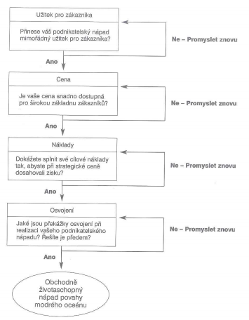
Obr. 5 Sled kroků strategie modrého oceánu
(Kim a Mauborgne, 2015)

Slide 22
Ověření výjimečnosti užitku pro zákazníka
Mapa užitku pro zákazníka viz obr. 10 – nastiňuje směry, které může firma využít pro poskytování výjimečného užitku pro zákazníka a zkušenosti, které mohou výrobek nebo služba zákazníkům přinést.
Obr. 6 Mapa užitku
Fáze cyklu zákazníkovy zkušenosti
 | 1. Nákup | 2. Dodání | 3. Užívání | 4. Doplňky | 5. Údržba | 6. Likvidace
Zákazníkova produktivita
Jednoduchost
Uživatelské pohodlí
Riziko
Zábavnost a prvky utvářející image
Šetrnost vůči životnímu prostředí
Směry užitku
(Kim a Mauborgne, 2015)

Slide 23
Odhalení překážek užitku pro zákazníka
Firma odhaluje místa, v nichž lze otevřít a uvolnit výjimečnou hodnotu viz obr. Kde leží největší překážky užitku v celém cyklu zkušenosti a to pro vaše zákazníky a nezákazníky?
Obr. 8 Odhalení překážek užitku pro zákazníka
Nákup | Dodání | Užívání | Doplňky | Údržba | Likvidace
Zákazníkova produktivita: V které fázi spočívají největší překážky zákazníkovy produktivity?
Jednoduchost: V které fázi spočívají největší překážky jednoduchosti?
Uživatelské pohodlí: V které fázi spočívají největší překážky uživatelského pohodlí?
Riziko: V které fázi spočívají největší překážky snižování rizika?
Zábavnost a prvky utvářející image: V které fázi spočívají největší překážky zábavnosti a prvků? utvářejících image?
Šetrnost vůči životnímu prostředí: V které fázi spočívají největší překážky šetrnosti vůči životnímu prostředí?
(Kim a Mauborgne, 2015)

Slide 24
Strategická tvorba ceny
Cenový koridor velkého množství. Tvorba zahrnuje dva kroky:
Krok: určete cenový koridor velkého množství – vypracovává se seznam výrobků a služeb, které spadají do dvou kategorií: jde o ty, které mají různou formu, avšak plní stejnou funkci, a o ty, jež mají různou formu a funkci, avšak spojuje je stejný cíl.
Krok: určete konkrétní cenovou úroveň v rámci cenového koridoru – určit takovou cenu v rámci cenového koridoru, kterou si může firma dovolit, aniž by přilákala konkurenci napodobenin svých výrobků a služeb. Při stanovení ceny se musí zohlednit míra, v níž výrobek či služba používají právní ochrany v podobě chráněných patentů nebo ochrany autorských práv. a míra výlučnosti vlastnictví určitého aktiva nebo určité klíčové způsobilosti, které brání napodobování.

Slide 25
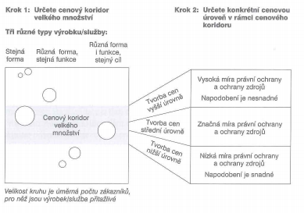
Obr. 9 Cenový koridor velkého množství
(Kim a Mauborgne, 2015)

Slide 26
Určení cílových nákladů
Základem je odečítací postup od určení ceny a zisku k určení cílových nákladů (nahrazení postupu od kalkulace nákladů k určení zisku a ceny)
Nákladové cíle lze dosáhnout třemi způsoby:
Zjednodušení a zefektivnění provozních postupů a zavedení inovací v oblasti nákladů od výroby až po distribuci (např. vstupy výrobku nahradit levnějšími to je záměna kovů plasty nebo fyzické prostředí přenést z míst, v nichž jsou nemovitosti nejdražší do levnějších míst atd.). Příklad firmy Swatch
Navazování partnerství poskytuje firmám způsob, jak si zajistit rychle a efektivně potřebné způsobilosti a snížit přitom vlastní náklady. Využívá odborné způsobilosti jiných firem, přičemž nedostatky ve způsobilostech může překlenout pomocí akvizic. Příklad IKEA
Změna modelu tvorby ceny v odvětví: model výpůjček Příklad firmy na videokazety, model sdílení času firma NetJets, která zpřístupnila používání letadel dlouhé řadě podnikových zákazníků, kteří si kupují právo po určitý čas letadla užívat, takže si nemusí letadlo kupovat, nebo opuštění od koncepce ceny. Poskytují své produkty zákazníkům výměnou za vlastnický podíl na podniku zákazníka. Příklad firmy Hewlett-Packard.

Slide 27
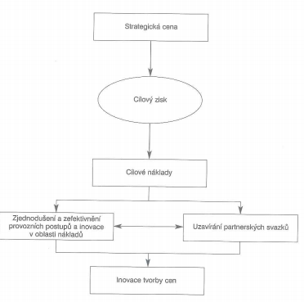
Obr. 10 Ziskový model strategie modrého oceánu
Firma vychází od určení strategické ceny, od níž odečte cílovou ziskovou marži, aby dospěla k cílovým nákladům.
(Kim a Mauborgne, 2015)

Slide 28
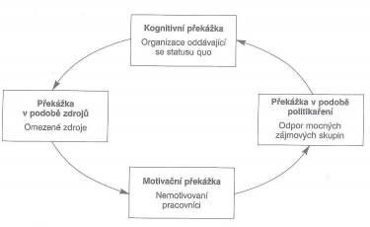
5. Realizační principy strategie modrého oceánu
Organizační překážky
Obr. 11 Čtyři organizační překážky stojící v cestě realizaci strategie
(Kim a Mauborgne, 2015)

Slide 29
Realizace spravedlivého procesu
Existují tři vzájemně se posilující prvky, které vymezují spravedlivý proces:
Zapojení - umožňuje jednotlivcům zúčastnit se přípravy rozhodnutí, která se jich budou týkat, požádat je o názor a přispění a dát jim možnost kriticky se vyjádřit k názorům.
Vysvětlení - kdo se přípravy rozhodnutí zúčastnil a koho se bude toto rozhodnutí dotýkat, by měl chápat, proč konečná strategická rozhodnutí mají právě tuto podobu.
Jasnost očekávání - po formulování strategie manažeři musí stanovit nová pravidla hry.

Slide 30
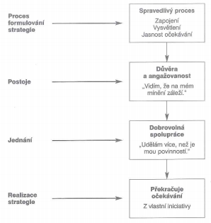
Obr. 12 Jak spravedlivý proces ovlivňuje postoje a jednání lidí
(Kim a Mauborgne, 2015)

Slide 31
Slaďte nabídku hodnoty, zisku a lidí
Pro úspěch strategie je důležité sladit tři nabídky:
Nabídku hodnoty – užitek, který získá kupující z nabídky, snížený o cenu, kterou musel zaplatit.
Nabídku zisku – výnosy, které firma generuje z nabídky, snížené o výrobní a přepravní náklady.
Nabídku pro lidi – pozitivní motivace a pobídky, které jsou nabízeny lidem.

Slide 32
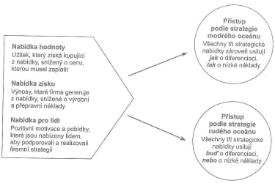
Obr. 17 Dosažení souladu všech součástí firemní strategie
(Kim a Mauborgne, 2015)

Slide 33
Otázky k zamyšlení
Definujte rozdíly mezi rudým a modrým oceánem.
Popište důvody realizace modrého oceánu.
Jaké analytické nástroje a systémové rámce jsou uplatňovány v rámci strategie modrého oceánu.
Popište formulační principy strategie modrého oceánu.
Popište realizační principy strategie modrého oceánu.

Slide 34
Literatura
Kim, W. Ch a R. Mauborgne. Strategie modrého oceánu. Brno: Management Press, 2015. ISBN 978-80-7261-295-6.

